Slide 1
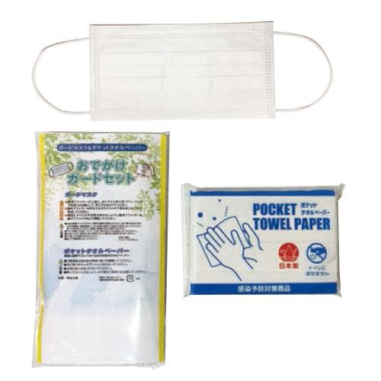
【提案書】
おでかけガードセット E3 マスク&ポケットタオルペーパー
お手拭き用ペーパー10枚入りと不織布マスク1枚のセット。おでかけ時や旅行時にあると便利です。台紙はフルカラーでオリジナル名入れ可能なため、販促ノベルティ用等におすすめ。
特徴
納期
納期スペース
仕様
素材 : マスク:ポリプロピレン三層不織布 タオルペーパー:再生古紙
サイズ : マスク:175×95mm タオルペーパー:185×210mm
付属品 : マスク・ポケットタオルペーパー
包装 : ポリ袋入
備考 : 台紙に名入れ可
お見積
お見積りスペース

